Slide 1

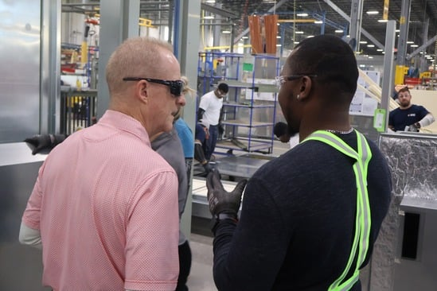
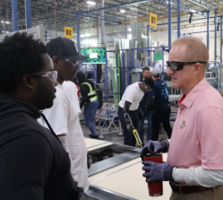
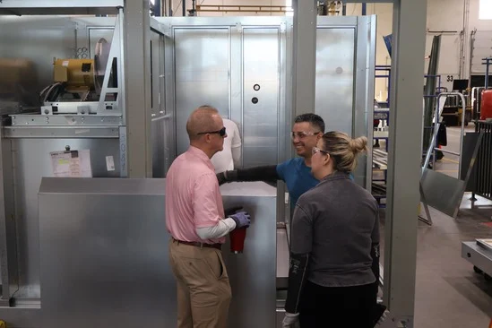
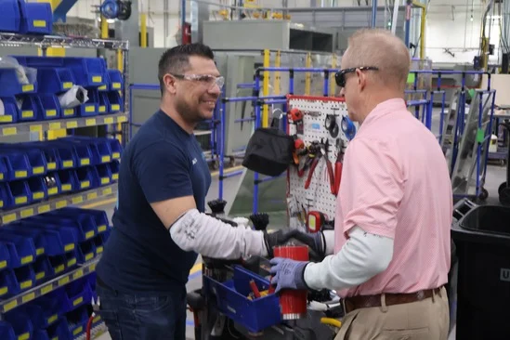
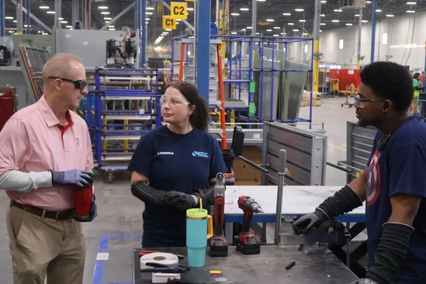
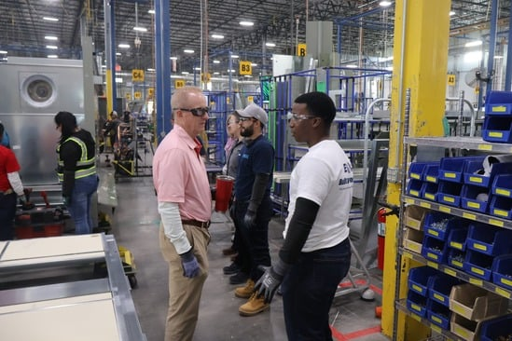
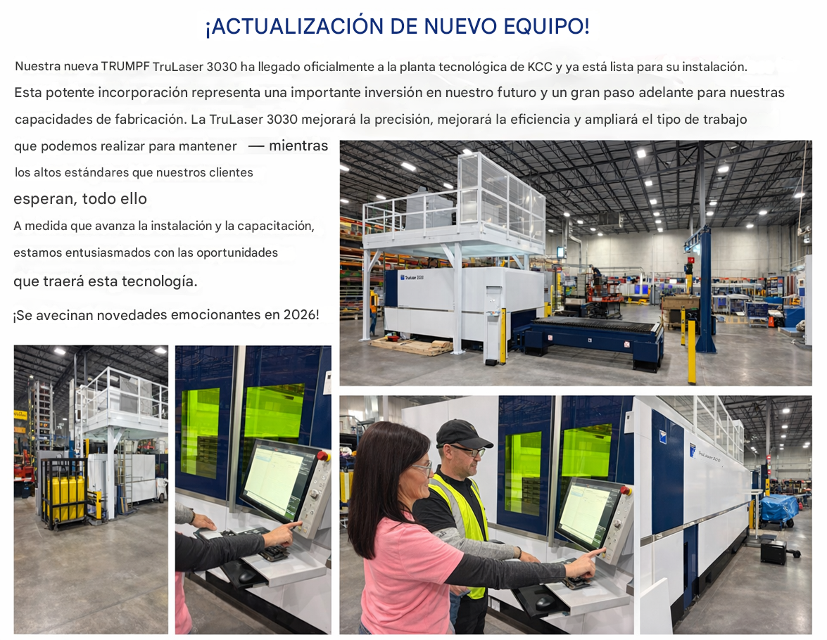
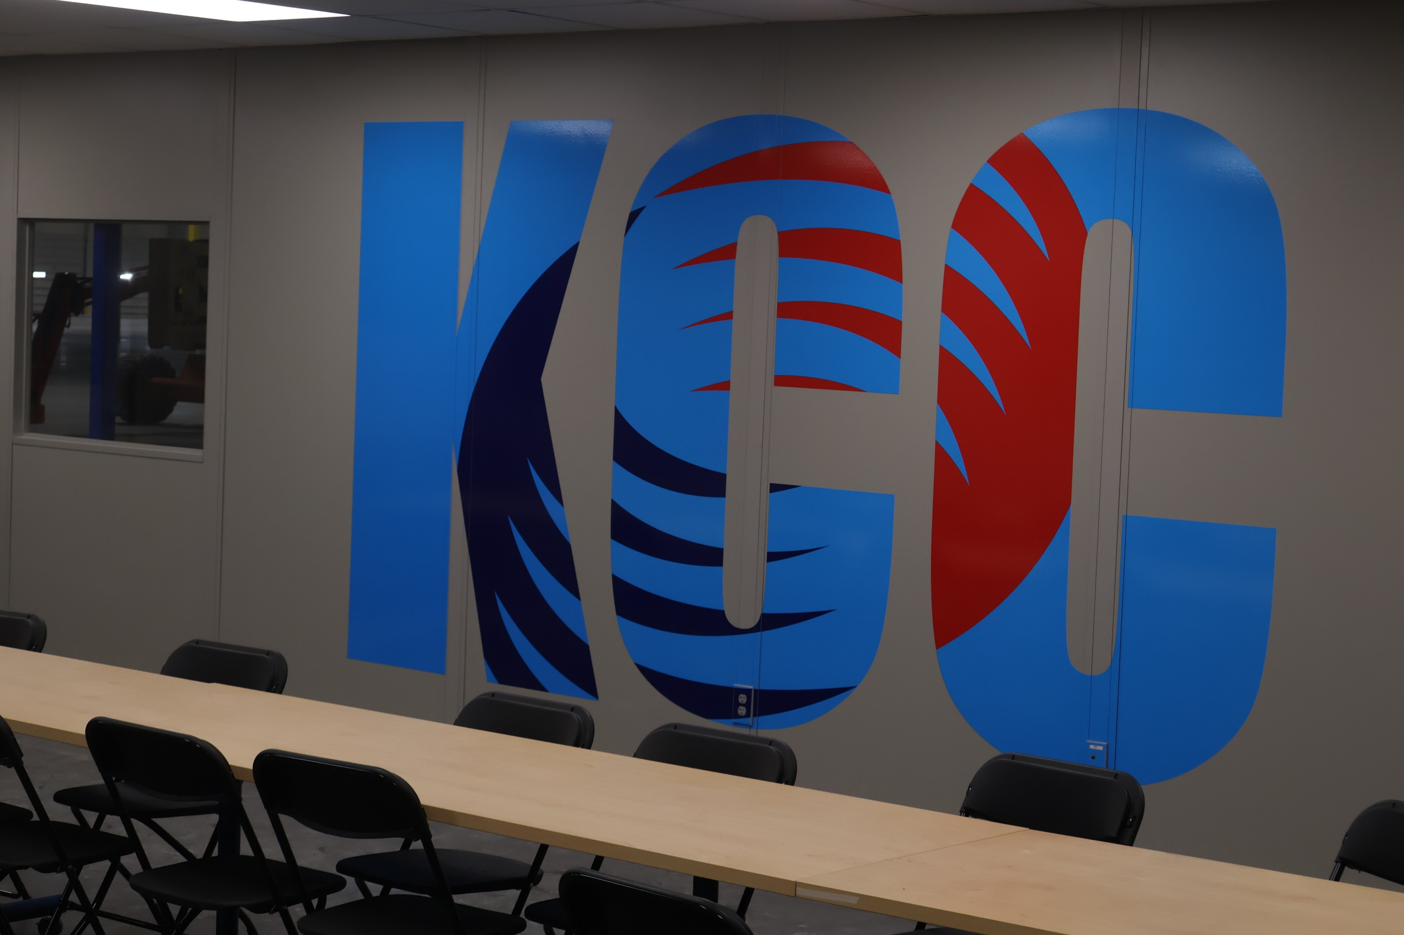
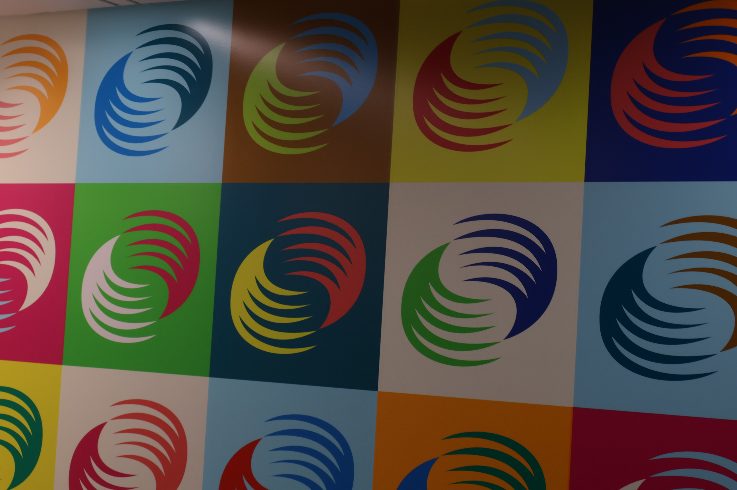
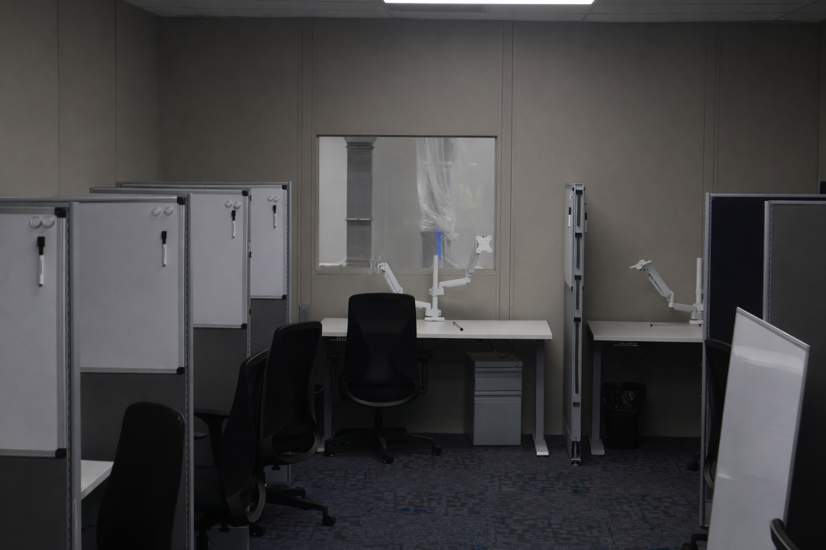
EN PRIMERA LÍNEA CON JOEL
Joel pasó tiempo en la planta el mes pasado, conectando directamente con las personas que impulsan nuestras operaciones cada día. La visita incluyó recorrer las líneas de producción, observar los procesos de cerca y mantener conversaciones abiertas uno a uno
con miembros del equipo en distintos departamentos. Se animó a los empleados a compartir ideas, hacer preguntas y hablar sobre su trabajo diario. ¡Equipos fuertes en primera línea impulsan nuestro éxito!
ACTUALIZACIÓN DE SIMPSONVILLE:
Hay mucho progreso en nuestro nuevo edificio de la Sede. Los muebles llegan a diario, se están instalando moqueta en varias zonas y se están levantando las paredes de cristal de las oficinas. La pintura continúa por todo el espacio a medida que nos acercamos a la finalización.
Lo más emocionante de todo es que nuestros primeros empleados se han mudado a la torre y han empezado a trabajar desde el nuevo edificio. Es genial ver cómo el espacio se utiliza y cobra vida.
Cada semana trae un progreso notable, y esperamos compartir más actualizaciones a medida que más equipos se preparen para incorporarse.
“Trabaja duro en silencio. Deja que el éxito haga ruido.” — Frank Ocean
Marzo 2026: ISSUE #3
página 1

Slide 2
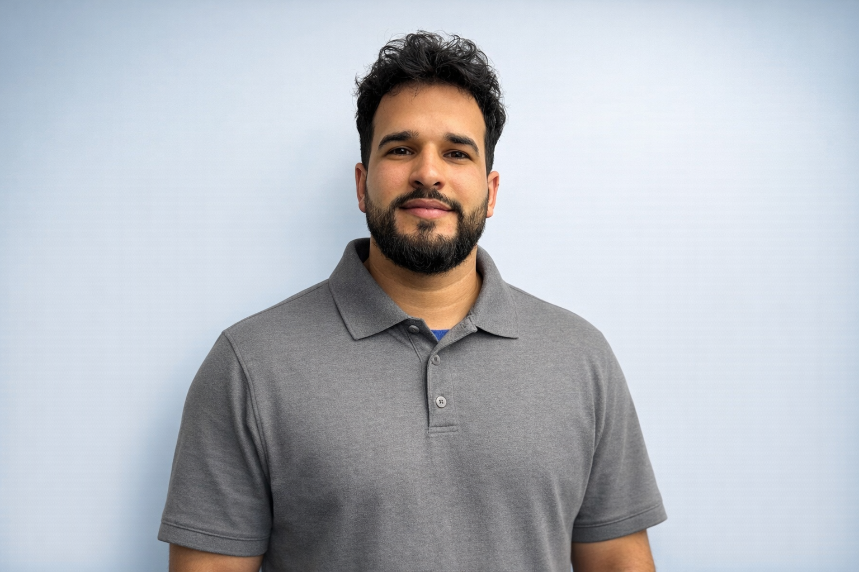
El único lugar donde el éxito está antes que el trabajo es en el diccionario.
- Vidal Sassoon
FOCO DE EMPLEADOS
Gerardo Morena
Jefe de equipo, Línea C
Technology Plant
Años en KCC: 1,5 años
¿Qué te trajo originalmente a KCC y qué te ha mantenido aquí?
Llevo en KCC 1 año y 5 meses. Primero conocí la empresa por amigos que ya trabajaban aquí. Empecé en la Línea C y estoy agradecido por la oportunidad de servir ahora como Líder de Equipo en Tecnología en un periodo relativamente corto.
Disfruto trabajando en KCC porque me desafía a pensar y crear cada día. Me he quedado porque realmente me gusta lo que hago, y la empresa me da oportunidades para aprender nuevos roles en diferentes áreas. También valoro que tengamos un ESOP, que nos ayuda a construir ahorros para la jubilación en el futuro.
¿Cuál es tu afición favorita?
Mi afición favorita es ver fútbol.
Si tuvieras una canción principal que sonara al entrar en una habitación, ¿cuál sería?
La canción que me representa sería "Thank You" de Don Omar.
¿Qué lección te ha enseñado tu tiempo en KCC?
KCC me ha enseñado la importancia de la responsabilidad y el trabajo en equipo.
¿Qué consejo tienes para los nuevos empleados?
Si tienes la oportunidad de aprender algo nuevo, ¡aprovéchala! KCC te ofrece esas oportunidades — no las pierdas.
FOCO DE PLANTAS
TECHNOLOGY DRIVE PLAN
1. Victorias y Momentos Destacados
Nuestro OTS mejoró del 73,75% en el tercer trimestre de 2005 al 97,67% en el cuarto trimestre de 2005. En 2025 producimos por primera vez más de 200 millones de dólares en unidades Horizon.
Producimos un récord de 3164 unidades Horizon en 2025.
2. En qué estamos trabajando ahora
Hemos instalado cinco plataformas de hormigón en Technology para nuevos equipos de conformado metálico. Todo el equipo será Trumpf. Incluirá un láser (ya instalado), un panel flexible independiente y tres frenos de presión con cambiadores de herramientas. El calendario de equipos no está finalizado, pero empezó el mes pasado y debería estar completo en junio.
3. ¿Qué viene ahora?
Estamos añadiendo áreas adicionales de turno de tercer turno en la Asamblea. Estas áreas incluyen la Línea C y la mayoría de los subensamblajes.
Terminaremos las tres unidades prototipo NVIRIQ en febrero. Esperamos comenzar la producción en marzo. Estas unidades irán por la Línea A.
4. Personas y reconocimiento
Hay muchas incorporaciones y movimientos. Estamos añadiendo un total de 83 puestos por hora para Conformado y Montaje de Metales. Todos los puestos deberían estar listos para el 1/6.
Estamos añadiendo dos puestos de supervisor en Conformado de Metales. Estos supervisores estarán en el segundo y tercer turno y serán responsables de la inyección de espuma y del supermercado. También estamos añadiendo un supervisor eléctrico al montaje que será responsable del trabajo eléctrico en las cuatro líneas, las pruebas y la zona cercana.
DATOS DE LOS LISTILLOS
San Patricio en realidad no era irlandés.
Nació en Gran Bretaña (probablemente Gales o Escocia) a finales del siglo IV. Fue secuestrado por saqueadores irlandeses a los 16 años, llevado a Irlanda, luego escapó — y después regresó a Irlanda como misionero.
El azul era originalmente el color asociado a San Patricio; el verde se popularizó mucho después.
Marzo 2026: ISSUE #3
página 2

Slide 3
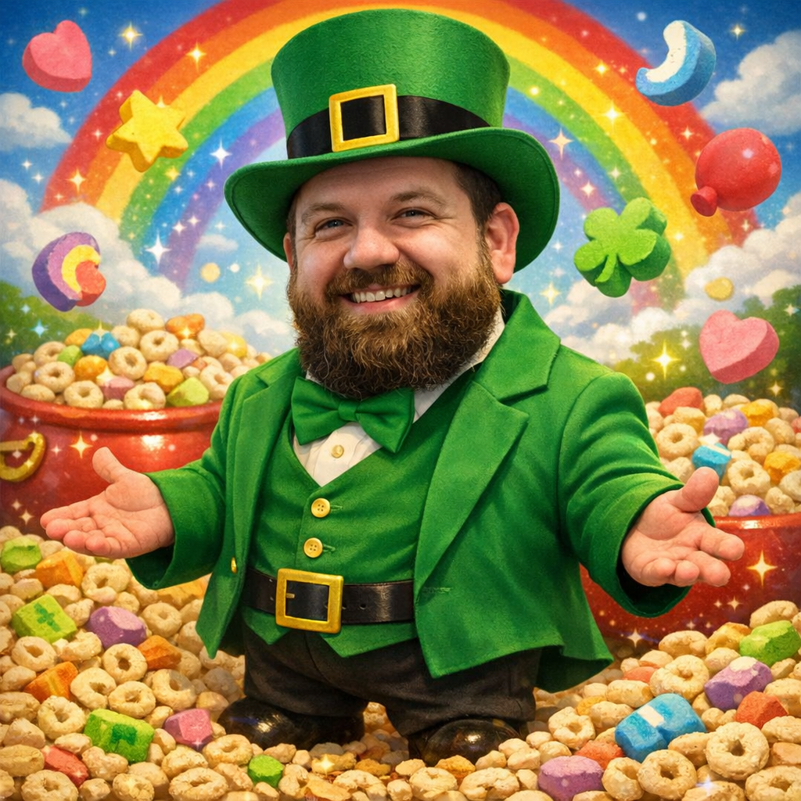

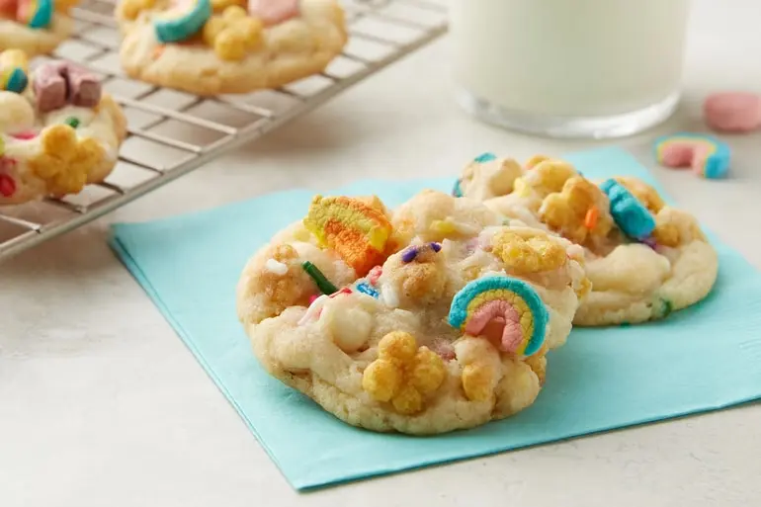
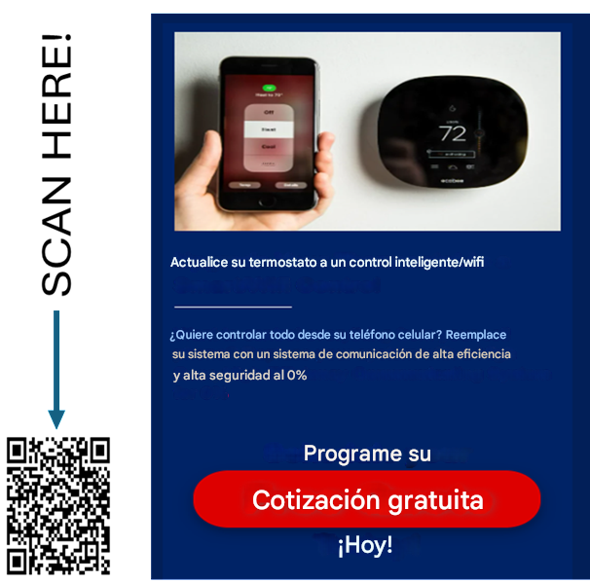
¡ANUNCIOS Y ESAS COSAS!
COOK’S CORNER
Magically Delicious Lucky Charms™ Galletas de cereales
Tiempo de preparación: 15 minutos
Tiempo total: 1 hora y 20 minutos
Porciones: 36
Calorías por ración: 100
Lista de ingredientes1 sobremesa (17,5 oz) mezcla para galletas de azúcar Betty Crocker™
1/2 taza de mantequilla, ablandada
1 huevo
2 tazas de cereal Lucky Charms™ Honey Clovers
1/2 taza de chips de vainilla blanca para hornear
1 cucharada de chispas de caramelo arcoíris
EL DÍA DE SAN PATRICIO ES EL 17 DE MARZO DE 2026
"¡Buenos días para ti! ¡Ven a probar un poco de magia, seguro que será mejor que una olla de oro!"
Preparación¡
Ah, ahora, reuníos y vamos a hornear un poco de magia!
Primero, calienta el horno a unos 350°F bien tostidos, para que esté tan cálido como un día soleado en la Isla Esmeralda. Forra tus bandejas con papel de horno, bien ordenado.
En un gran bol, mezcla la mezcla de galletas, la mantequilla ablandada (blanda como un pétalo de trébol) y el huevo. Dale una buena mezcla hasta que quede una masa blanda. Luego añade los cereales, las patatas fritas para hornear y un poco de caramelos dulces.
Deja caer la masa en cucharadas redondeadas sobre las bandejas de galletas, dejando unos 60 cm entre cada pequeño montículo — ¡dales espacio para que se muevan!
Hornea durante 9 a 11 minutos, hasta que los bordes se tornen de un marrón dorado claro y encantador, como una olla de oro al final del arcoíris. Deja reposar las galletas en la bandeja durante 1 minuto y luego muévelas suavemente a una rejilla de enfriamiento.
Déjalos enfriar completamente — unos 30 minutos — si puedes esperar tanto.
Ahí lo tenéis: ¡dulces dignos del tesoro de un duende! 🍪✨
Momentos de marzo que hicieron historia
10 de marzo de 1876 – La primera llamada telefónica realizada por Alexander Graham Bell
24 de marzo de 1972 – El Padrino se estrena en cines
2 de marzo de 1983 – El álbum Thriller de Michael Jackson alcanza el #1 (se convertiría en el álbum más vendido de todos los tiempos)
28 de marzo de 1992 - Christian Laettner anotó su famoso tiro en la bocina ("The Shot") para derrotar a Kentucky 104-103 en la prórroga
Marzo 2026: ISSUE #3
página 3

Slide 4
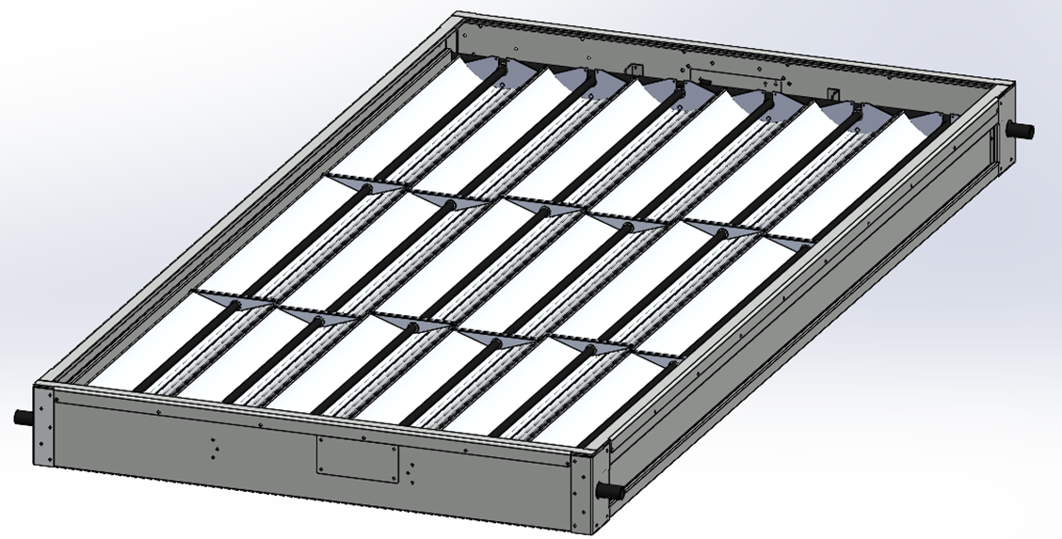
Operaciones en acción
Rendimiento de envíos en enero en resumen
Enero fue un buen comienzo de año para nuestro equipo. En todas las ubicaciones, enviamos un total de 12,76 millones de dólares en productos. Este impresionante hito refleja el arduo trabajo, la coordinación y el compromiso de toda nuestra organización. Cada departamento desempeñó un papel para ayudarnos a alcanzar este logro. Gracias a todos los que contribuyeron a que enero fuera un éxito.
Locations | January Shipments
Technology | $10,827,000.00
Grassland | $1,627,000.00
Tooele | $258,000.00
Other (HVAC Service) | $48,000.00
Total | $12,760,000.00
Destacamiento del Departamento
PRÓXIMA ENQUISA DE EMPRESAS!!
INGENIERÍA DE FABRICACIÓN
1. Victorias y Momentos Destacados
Sabrina Phelps y su equipo en Grassland (Sebastian Bilbao, Sam Allen y Brandon Moore) han completado el tercer prototipo de la carcasa del colector térmico para NVIRIQ:
Investigamos y diseñamos el estante adecuado para descargar el palet de cristal de forma segura.
Trabajé con Sandra L. para completar la lista de materiales para Epicor.
Realizó el primer artículo de las piezas mecanizadas.
Diseño físico final completo de la celda de ensamblaje.
2. En qué estamos trabajando ahora
Sabrina Phelps y su equipo se están preparando para realizar una unidad de colector térmico completa con las últimas mejoras en simulación de producción.
Probando la chapa pintada.
Probando el método de elevación de vidrio.
Probando el método de soldadura y pintura para la carcasa del TC.
Compra y despliega las herramientas restantes necesarias para la producción (pistolas de remaches, equilibradores de herramientas, etc.).
3. Qué viene después
Una vez finalizada la validación de producción, podemos dar los últimos detalles a los procesos, las instrucciones de trabajo y la planificación de capacidad.
4. Personas y reconocimiento
Gracias a Sabrina Phelps, Sebastian Bilbao, Sam Allen y Brandon Moore por los momentos destacados anteriores.
Queremos informaros de que KCC realizará una encuesta a empleados a nivel de toda la empresa en el próximo mes (marzo/abril). Nuestra última encuesta se completó hace tres años, y es hora de recopilar comentarios actualizados de los miembros de nuestro equipo.
Este año, el proceso de encuestas será un poco diferente. La encuesta se distribuirá por mensaje de texto a cada empleado y las respuestas se recopilarán por departamento. Este enfoque permitirá a nuestro equipo de Aprendizaje y Desarrollo (L&D) proporcionar retroalimentación significativa a supervisores y directivos.
Los resultados también ayudarán a L&D a identificar futuras oportunidades de formación y necesidades de desarrollo, lo que esperamos tenga un impacto positivo en el compromiso y la retención de los empleados, especialmente a medida que KCC sigue creciendo y contratando nuevos miembros en el equipo.
Se compartirán detalles adicionales antes del lanzamiento de la encuesta. Simplemente queríamos que todos supieran que esta iniciativa llegará pronto.
Carcasa de colector térmico para NVIRIQ
Marzo 2026: ISSUE #3
página 4

Slide 5




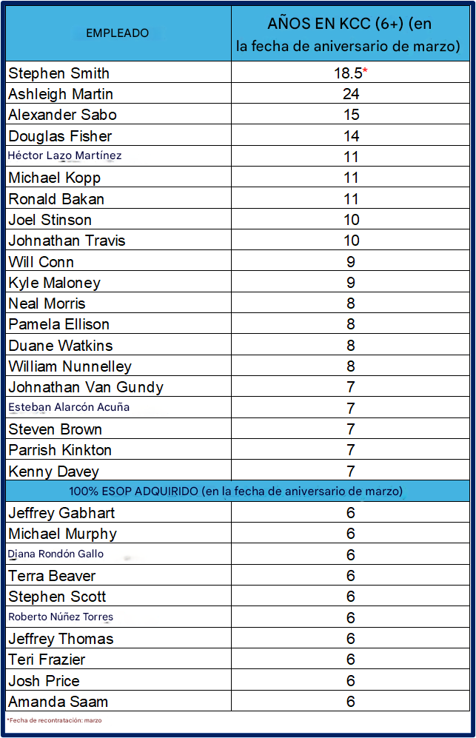
Febrero
Anuncios, eventos y aniversarios
PRÓXIMOS EVENTOS
Marzo1 - 4/1 👕 Por horas, supervisor, periodo de pedido de camisetas TL
Marzo 14: 🥧 3,14 Pi Day
Marzo15 🗡️ Los Idus de marzo
Marzo 15 – 4/6🏀 ¡Locura de marzo!
Marzo 16 🏛️ Joel Town Hall (Tech)
17 de marzo 🍀 Día de San Patricio
28 de marzo 🍀 Tiempo de Paddy 5K/10K/13.1
Es tu aniversario
¡TE QUEREMOS!
Actualmente, el Comité ESOP está reclutando miembros del Comité de:
Bilingüe – Cualquier turno, cualquier planta
Producción del primer turno – Praderas
Segundo turno (cualquiera) – Grassland
Turno 2º y 3º (cualquiera) - Tecnología
“Tengo seis compañeros de piso, que son mejor que amigos porque tienen que avisarte con un mes de antelación antes de irse.”
- Toby Flenderson
Marzo 2026: ISSUE #3
página 5

Slide 6

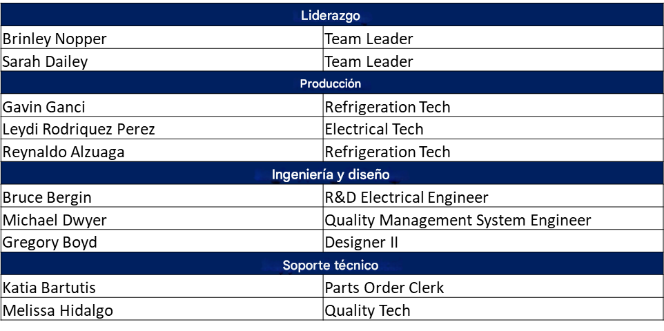


PROMOCIONES DE LA EMPRESA
“Trabajar duro es importante. Pero hay algo que importa aún más: creer en uno mismo.”
- Harry Potter
Hear Ye
Hear Ye
Los siguientes empleados han sido
ASCENDIDO
Únete a nosotros para felicitar a los siguientes miembros del equipo por sus recientes promociones. Agradecemos su arduo trabajo, dedicación y contribuciones continuas a nuestro éxito.
REFLEXIONES PROFUNDAS…by Craig
(80’s & 90’s pop culture edition)
Olvida a los Jets y esas cosas, la parte más chula de Top Gun fue cuando Tom Cruise miró su reloj en cámara lenta.
Nunca entenderé cómo Teen Wolf, que era un LOBO SALVERO (!!) se convirtió en el niño más popular del instituto solo porque sabía matar un balón de baloncesto.
¿Crees que cuando un joven teniente Crunch fue ascendido y alguien accidentalmente se refirió a él como teniente, dijo: "en realidad... he sido ascendido... es el capitán Crunch"?
Bonnie Tyler le pidió a su novio que se girara 7 veces en la canción Total Eclipse of the Heart. El pobre está aquí fuera dando vueltas como una trompa.
Pregunta seria: ¿En Salvados por la campana, quién gestionó el Malibu Sands Beach Club cuando terminó el verano y el señor Belding tuvo que volver a ser director?
“Fallas el 100% de los tiros que no haces. – Wayne Gretzky”
- Michael Scott
Marzo 2026: ISSUE #3
página 6

Slide 7

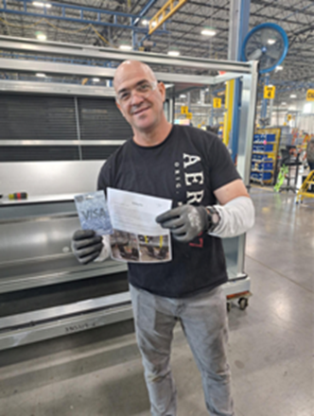
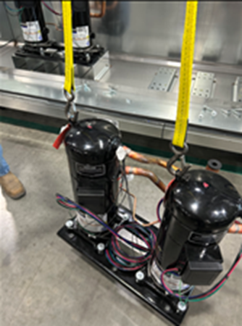
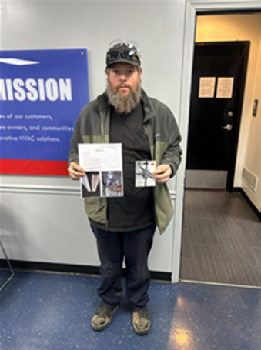
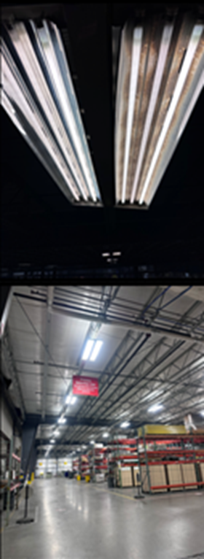
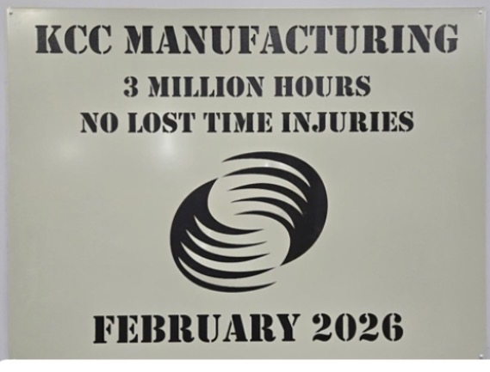
ARREGLO DE SEGURIDAD DEL MES
GANADORES
Alexis Arevalo Rodriguez
Conjunto de HVAC de la línea D
Alexis Arevalo Rodriguez es técnico de ensamblaje para la Línea D en la Instalación Tecnológica. Alexis instala compresores en unidades mediante el uso de una grúa. Mientras realizaba un levantamiento en tándem para compresores dobles, Alexis se dio cuenta de que los ganchos del dispositivo de elevación eran demasiado grandes para asegurar la carga de forma segura. Él llevó esta preocupación de seguridad al equipo de seguridad y se les proporcionaron ganchos adecuados para instalar los compresores de forma segura.
¡GRAN SOLUCIÓN!
El Comité de Seguridad ha otorgado a Alexis el premio a la Solución de Seguridad del Mes y una tarjeta regalo de 50 dólares. ¡Enhorabuena a Alexis!
PODRÍAS SER EL SIGUIENTE!!
Mike Orangias
Mantenimiento de Grassland
Mike es miembro del equipo de mantenimiento en la instalación de Grassland. Mike notó que las lámparas en la parte trasera del edificio no proporcionaban una iluminación adecuada. Las bombillas tenues eran un problema para los conductores de carretillas elevadoras y peatones de la zona. Mike respondió usando una tijera elevadora, con la protección adecuada contra caídas, para actualizar 476 lámparas.
¡GRAN SOLUCIÓN!
El Comité de Seguridad ha entregado a Mike el Reparo de Seguridad del Mes y una tarjeta regalo de 50 dólares. ¡Enhorabuena a Mike!
PODRÍAS SER EL SIGUIENTE!!
Nos enorgullece anunciar un logro extraordinario:
KCC ha superado los 3 millones de horas de trabajo sin una lesión por pérdida de tiempo.
Este hito refleja mucho más que un simple número: representa un compromiso diario con la seguridad, la responsabilidad y el cuidado mutuo. Cada empleado, cada turno y cada decisión ha contribuido a crear un lugar de trabajo donde la seguridad es lo primero.
Marzo 2026: ISSUE #3
página 7

Slide 8
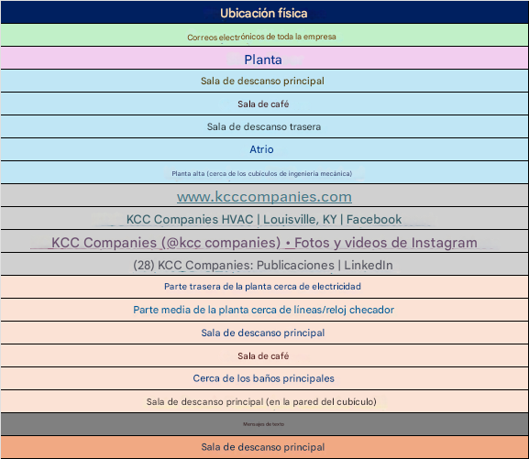
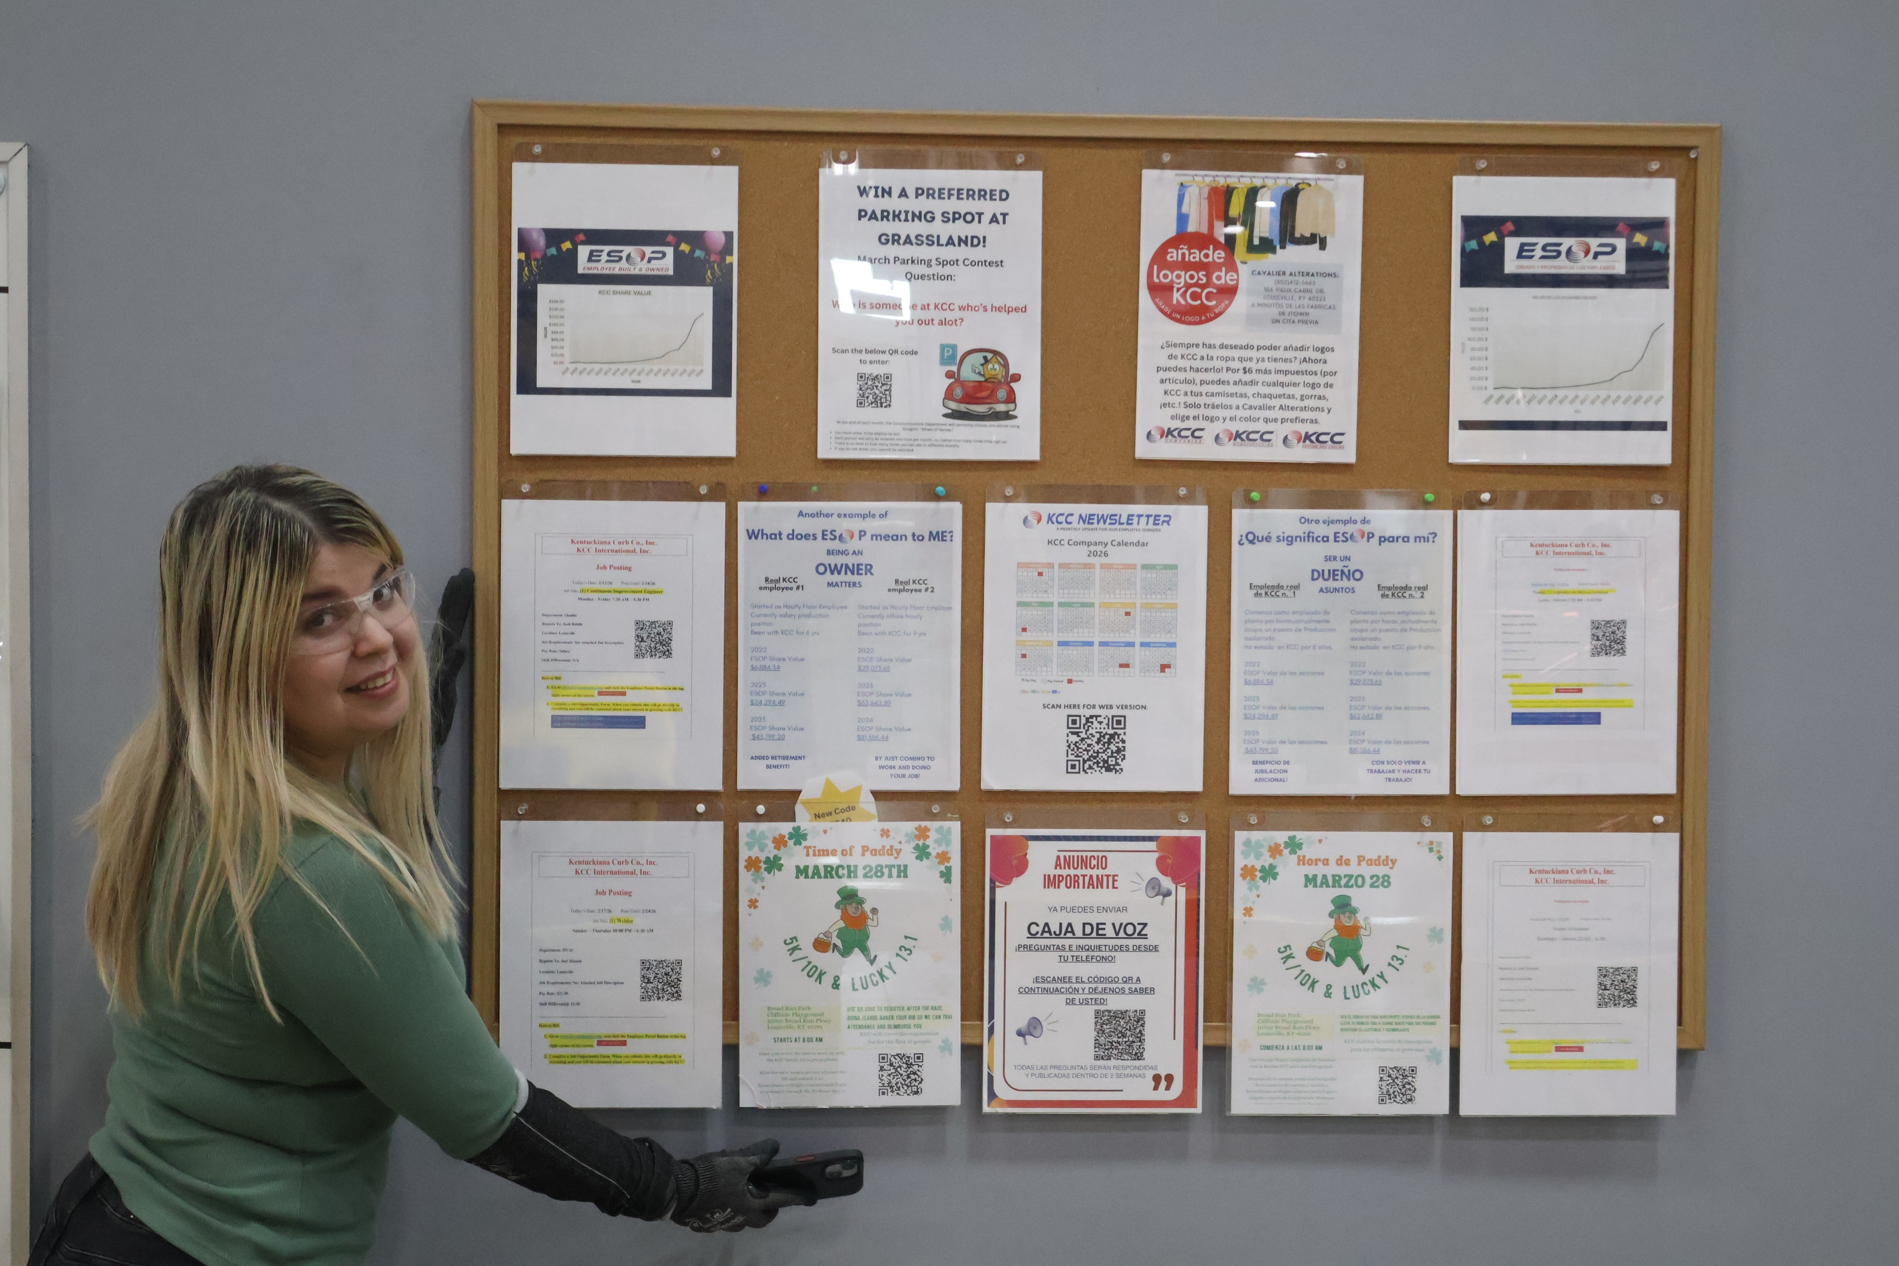
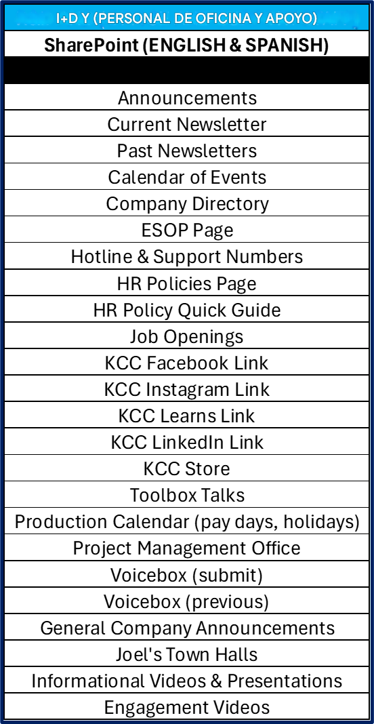
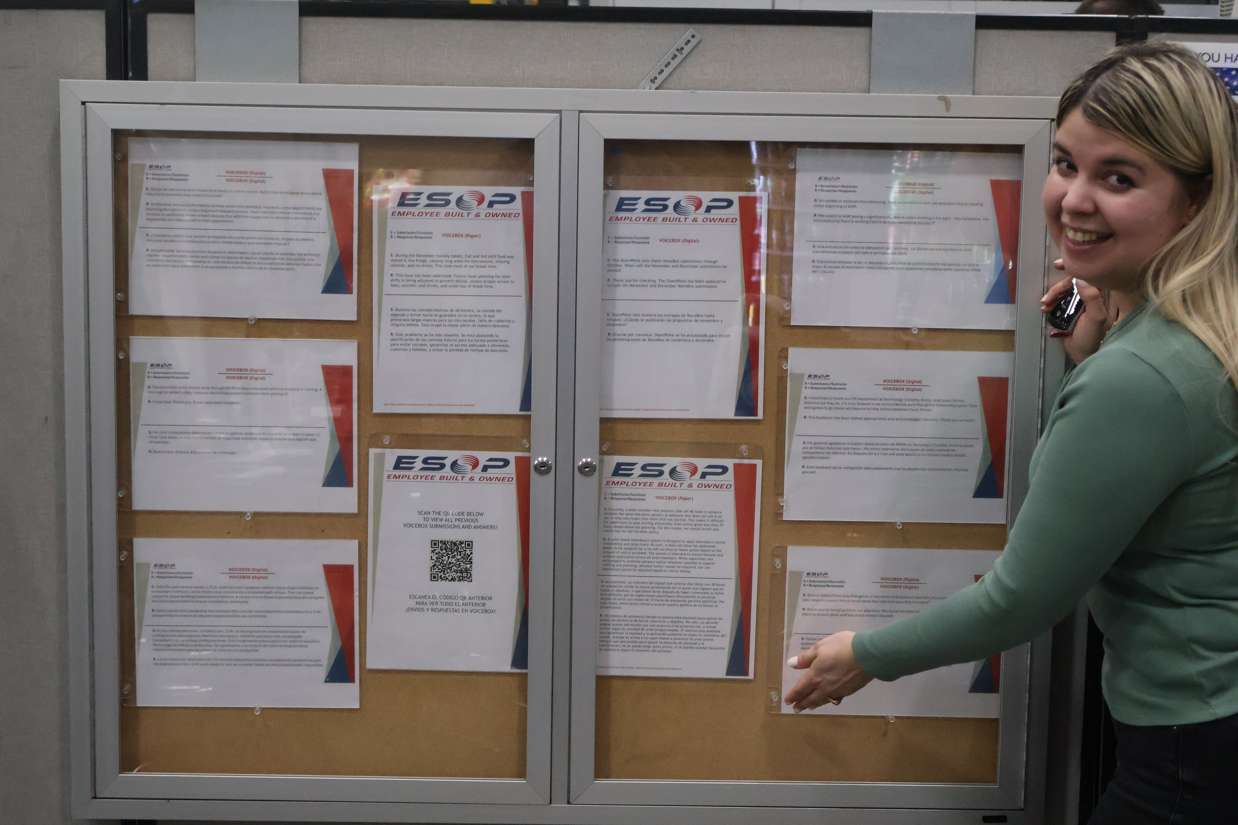
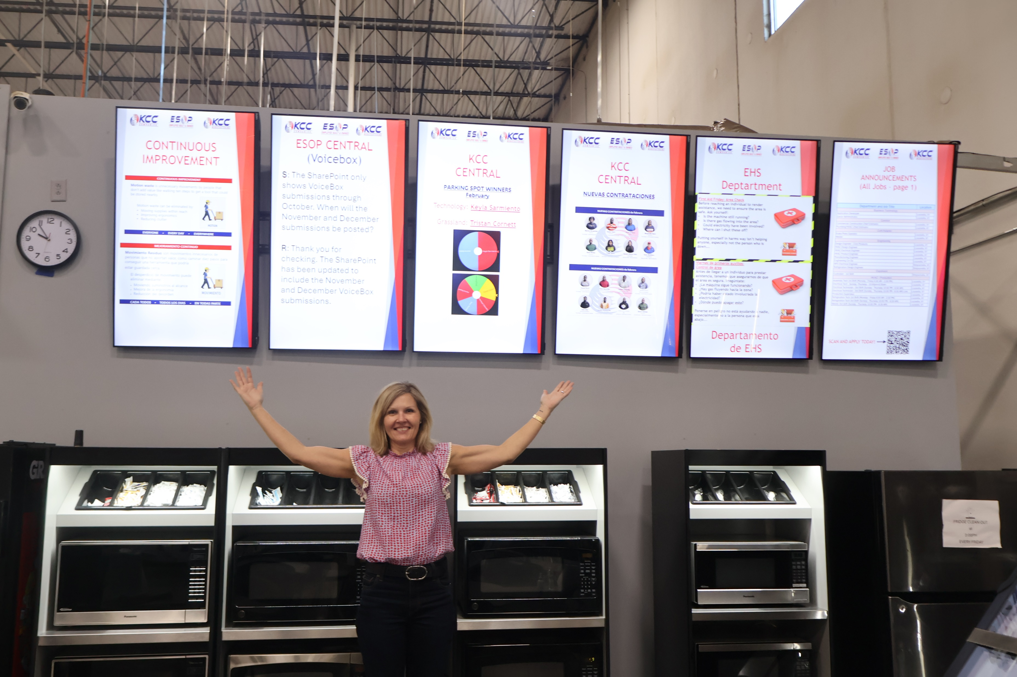
Pregunta del Mes
¿DÓNDE ENCUENTRO COMPAÑÍA?
¿COMUNICACIONES RELACIONADAS?
Marzo 2026: ISSUE #3
página 8

Slide 9

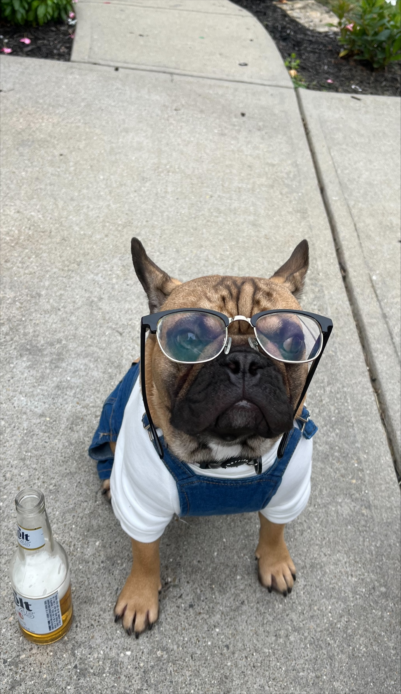
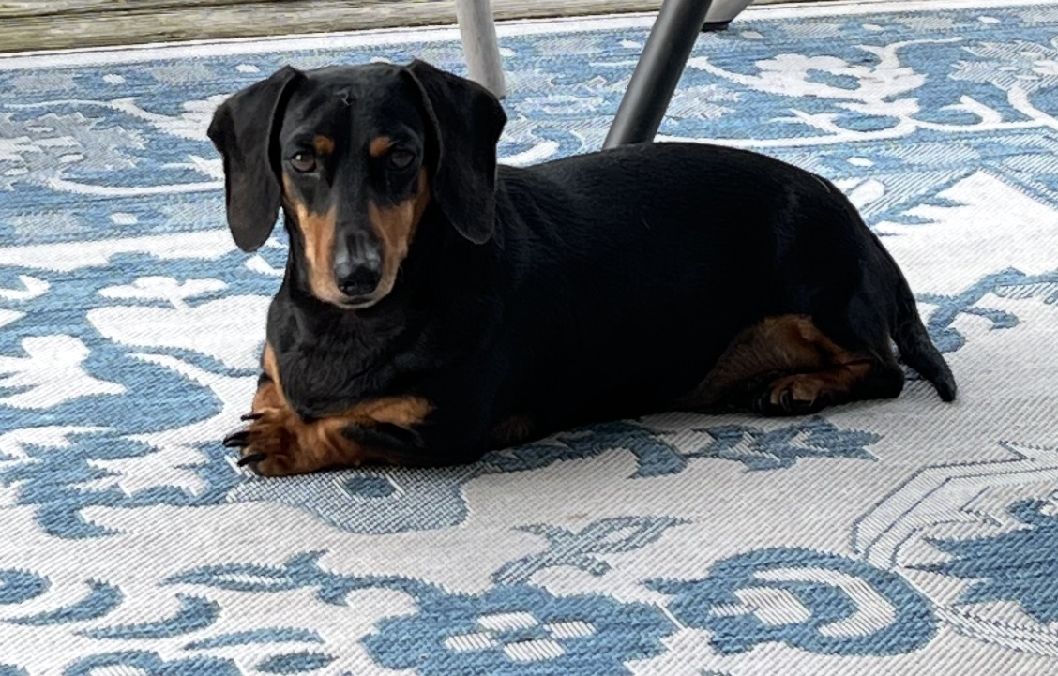
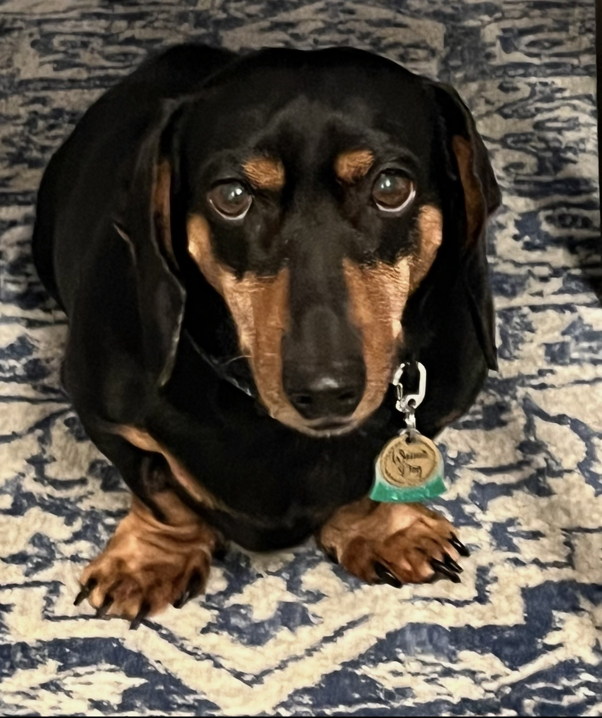
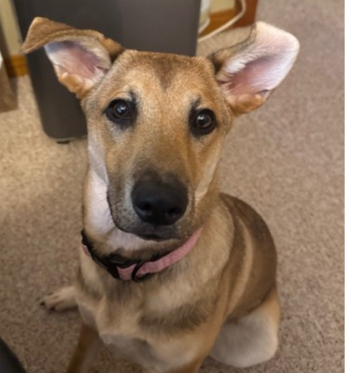
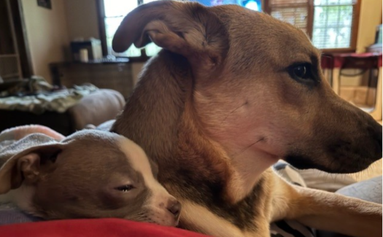
🐶 Nombre de la mascota: BOBA
👤 Nombre del propietario y departamento
Sabrina Phelps, Ingeniería de Fabricación
💬 Dato curioso sobre BOBA: Su poder secreto es ignorar órdenes (a pesar de sus grandes orejas), pero puede oír un envoltorio de queso abrirse a una manzana de distancia.
Queremos conocer a los peludos (o emplumados... o escamosos) miembros de la familia KCC.
¿Tienes una mascota que te gustaría presumir? Envíanos:
📸 Una foto de tu mascota
🐶 Nombre de la mascota
👤 Nombre del propietario y departamento
💬 Un dato curioso (juguete favorito, hábito raro, talento secreto, etc.)
Enviar envíos por correo electrónico a: gjefferson@kccmfg.com y drodriquez@kccmfg.com
¡Mascotas seleccionadas serán destacadas en los próximos boletines!
🐶 Nombre de la mascota: LUNA
👤 Nombre del propietario y departamento:
Tammy Mayfield, BT
💬 Dato curioso sobre LUNA: Luna fue adoptada por el Arrow Fund y salió en las noticias junto a sus hermanos y su perra. Izzy Hoffman adoptó a su hermana Nina.
🐶 Nombre de la mascota:
WIENER J. DOG
👤 Nombre del propietario y departamento
Greg Jefferson, Comunicaciones
💬 Dato curioso sobre WJD: Odia la lluvia, le gusta el fútbol de Georgia (cree que es un bulldog 🙄🙄), y constantemente planea conquistar el mundo (entre siestas).
“Las mascotas son mejores que las personas”
-Everyone
Marzo 2026: ISSUE #3
página 9

Slide 10
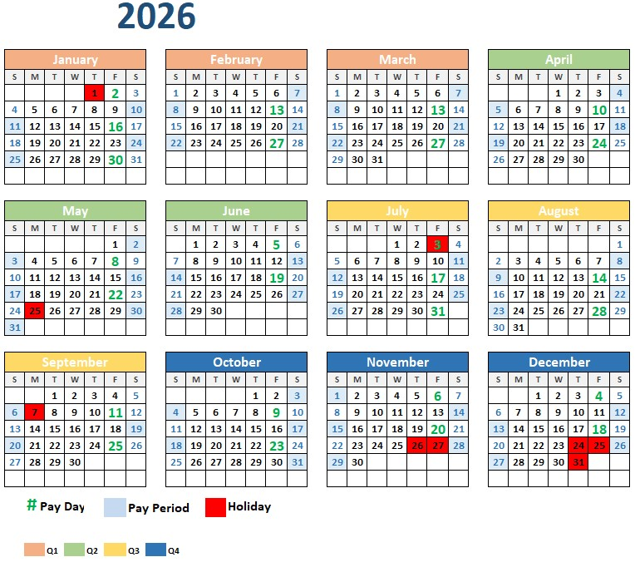
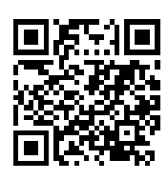


Calendario de la Compañía KCC
2026
ESCANEA AQUÍ PARA VER LA VERSIÓN WEB:
Marzo 2026: ISSUE #3
página 10

